Slide 1
مسألة التخصيص Assignment Problem

Slide 2
مسألة التخصيص (الإسناد) (التعيين)
إحدى تطبيقات البرمجة الخطية
من مسائل الشبكات، وتعتبر حالة خاصة من مسألة النقل
يمكن تحويل مسألة التخصيص إلى مسألة نقل (ويمكن أيضا تحويل مسألة النقل إلى مسألة تخصيص).
طريقة سمبلكس النقل غير فعالة لتطبيقها على مسألة التخصيص.
هي مسألة تخصيص (إسناد ، تعيين):
وظائف إلى موظفين
مهام إلى مكائن (آلات)
موظفي مبيعات إلى مناطق بيع
مشاريع إلى شركات

Slide 3
مسألة التخصيص
هي مسألة تخصيص مجموعة n من المهمات إلى مجموعة n من المنفذين.
كل منفذ يسند له تنفيذ مهمة واحدة فقط
كل مهمة يسند تنفيذها لمنفذ واحد فقط
عند إسناد المنفذ i لتنفيذ المهمة j يكون هناك تكلفة (أو ربح) c_{ij}.
الهدف تقليل تكاليف (أو زيادة أرباح) التخصيص.

Slide 4
مثال
مدير قسم المحاسبة في إحدى الشركات لديه أربعة موظفين لتنفيذ أربعة مهام أساسية للقسم. زمن إنجاز المهمة يختلف من موظف لآخر حسب المهمة.
كل موظف سيعمل على تنفيذ مهمة واحدة فقط، وكل مهمة سيتم تنفيذها من قبل موظف واحد فقط.
الجدول التالي يبين زمن (بالأيام) تنفيذ كل مهمة لكل موظف:

Slide 5
مثال
مهمة - 4 | مهمة - 3 | مهمة - 2 | مهمة - 1
7 | 8 | 5 | 14 | موظف - 1
5 | 6 | 12 | 2 | موظف - 2
9 | 3 | 8 | 7 | موظف - 3
10 | 6 | 4 | 2 | موظف - 4
ما هو التخصيص (الإسناد) الأمثل لهذه المهام الأربع للموظفين الأربعة، وذلك ليكون مجموع زمن تنفيذ هذه المهام أقل ما يمكن.

Slide 6
البرنامج الرياضي
متغيرات القرار:
i = 1 , 2 , 3 , 4 and j = 1 , 2 , 3 , 4
1
إذا تم تخصيص الموظف i للمهمة j
x_{ij} =
0
إذا لم يتم تخصيص الموظف i للمهمة j

Slide 7
البرنامج الرياضي
min z = 14 x₁₁ + 5 x₁₂ + 8 x₁₃ + 7 x₁₄
+ 2 x₂₁ + 12 x₂₂ + 6 x₂₃ + 5 x₂₄
+ 7 x₃₁ + 8 x₃₂ + 3 x₃₃ + 9 x₃₄
+ 2 x₄₁ + 4 x₄₂ + 6 x₄₃ + 10 x₄₄
s.t.
x₁₁ + x₁₂ + x₁₃ + x₁₄ = 1
x₂₁ + x₂₂ + x₂₃ + x₂₄ = 1
x₃₁ + x₃₂ + x₃₃ + x₃₄ = 1
x₄₁ + x₄₂ + x₄₃ + x₄₄ = 1
x₁₁ + x₂₁ + x₃₁ + x₄₁ = 1
x₁₂ + x₂₂ + x₃₂ + x₄₂ = 1
x₁₃ + x₂₃ + x₃₃ + x₄₃ = 1
x₁₄ + x₂₄ + x₃₄ + x₄₄ = 1
x_{ij} = 0 or 1 i = 1 , 2 , … , n , j = 1 , 2 , … , n
كل موظف يسند لمهمة واحدة فقط
كل مهمة تسند لموظف واحد فقط

Slide 8
البرنامج الرياضي بشكل عام
1
إذا تم تخصيص الموظف i للمهمة j
i = 1 , 2 , … , n and j = 1 , 2 , … , n
x_{ij} =
0
إذا لم يتم تخصيص الموظف i للمهمة j

Slide 9
مسألة التخصيص – حالة خاصة من مسألة النقل
الإمداد
Supply
Demand
الطلب
14
مهمة-1
1
1
موظف-1
5
8
7
2
1
موظف-2
12
مهمة-2
1
6
5
7
8
1
موظف-3
3
مهمة-3
1
9
2
4
6
1
موظف-4
10
مهمة-4
1

Slide 10
مسألة التخصيص – حالة خاصة من مسألة النقل
البرامج الخطية
تحقق خصائص البرنامج الخطي
مسائل النقل
معاملات المتغيرات في القيود 0 أو 1
مسائل التخصيص
معاملات المتغيرات في القيود 0 أو 1
الطرف الأيمن في القيود = 1

Slide 11
الطريقة الهنغارية (The Hungarian Method)
خوارزمية لحل مسائل التخصيص.
يجب ان تكون مسألة التخصيص متزنة:
عدد المهام = عدد المنفذين
قد نحتاج لافتراض مهمات وهمية أو منفذين وهميين لجعل المسألة متزنة، مع تكاليف تخصيص مساوية للصفر.
تطبق على مسائل التخصيص من نوع min z :
يمكن تطبيق الخوارزمية على مسائل التخصيص من نوع
max z بعد ضرب عناصر مصفوفة الأرباح في -1 أو تحويل مصفوفة الأرباح لمصفوفة فرص ضائعة (لن ندرسها).

Slide 12
الطريقة الهنغارية
تعتمد على مصفوفة التكاليف فقط.
سنفترض أن تكلفة تخصيص المهمة i للمنفذ j غير سالبة.
أي أن : c_{ij} ≥ 0
تعمل باستخدام النظرية التالية:
إذا أضفنا أو طرحنا قيمة ثابتة من جميع القيم في أحد الصفوف أو في أحد الأعمدة في مصفوفة التكاليف ، فإن التخصيص الأمثل لا يتغير.
(تنطبق النظرية أيضا على مسألة النقل المتزنة)

Slide 13
الطريقة الهنغارية
لتكن مصفوفة تكاليف الإسناد كالتالي:
خطوة 1: لكل صف i حدد العنصر الأصغر وليكن p_{i}
p_{i} = min {c_{ij} : j = 1 , 2 , … , n}
c₁₄ | c₁₃ | c₁₂ | c₁₁
c₂₄ | c₂₃ | c₂₂ | c₂₁
c₃₄ | c₃₃ | c₃₂ | c₃₁
c₄₄ | c₄₃ | c₄₂ | c₄₁
→ p₁
→ p₂
→ p₃
→ p₄

Slide 14
الطريقة الهنغارية
خطوة 2: لكل صف i اطرح العنصر الأصغر p_{i} من كل عنصر
في الصف لتنتج المصفوفة الجديدة التالية:
c₁₄ – p₁ | c₁₃ – p₁ | c₁₂ – p₁ | c₁₁ – p₁
c₂₄ – p₂ | c₂₃ – p₂ | c₂₂ – p₂ | c₂₁ – p₂
c₃₄ – p₃ | c₃₃ – p₃ | c₃₂ – p₃ | c₃₁ – p₃
c₄₄ – p₄ | c₄₃ – p₄ | c₄₂ – p₄ | c₄₁ – p₄

Slide 15
الطريقة الهنغارية
لتكن المصفوفة الناتجة هي:
خطوة 3: لكل عمود j حدد العنصر الأصغر وليكن q_{j}
q_{j} = min {d_{ij} : i = 1 , 2 , … , n}
d₁₄ | d₁₃ | d₁₂ | d₁₁
d₂₄ | d₂₃ | d₂₂ | d₂₁
d₃₄ | d₃₃ | d₃₂ | d₃₁
d₄₄ | d₄₃ | d₄₂ | d₄₁
↓ ↓ ↓ ↓
q₁ q₂ q₃ q₄

Slide 16
الطريقة الهنغارية
خطوة 4: لكل عمود j اطرح العنصر الأصغر q_{j} من كل عنصر
في العمود لتنتج المصفوفة الجديدة التالية:
d₁₄ – q₄ | d₁₃ – q₃ | d₁₂ – q₂ | d₁₁ – q₁
d₂₄ – q₄ | d₂₃ – q₃ | d₂₂ – q₂ | d₂₁ – q₁
d₃₄ – q₄ | d₃₃ – q₃ | d₃₂ – q₂ | d₃₁ – q₁
d₄₄ – q₄ | d₄₃ – q₃ | d₄₂ – q₂ | d₄₁ – q₁

Slide 17
الطريقة الهنغارية
خطوة 5: اختبار الأمثلية:
أوجد k = أقل عدد ممكن من الخطوط الأفقية والعمودية التي
تغطي جميع الأصفار في المصفوفة.
إذا كان k = عدد الصفوف (أو عدد الأعمدة) ⇔ الحل أمثل. توقف.
[يمكن إثبات أنه يمكن تخصيص k منفذ إلى k مهمة ، لذا نتوقف
عندما k = عدد المنفذين (الصفوف) = عدد المهمات (الأعمدة)]

Slide 18
الطريقة الهنغارية
خطوة 6: إذا كان k أقل من عدد الصفوف:
حدد أقل عنصر من العناصر الغير مغطاه بخط أفقي أو عمودي وليكن h.
اطرح العدد h من جميع العناصر الغير مغطاه.
أضف العدد h إلى جميع العناصر المغطاة بخطين (خط أفقي وخط عمودي).
انتقل إلى خطوة 5.

Slide 19
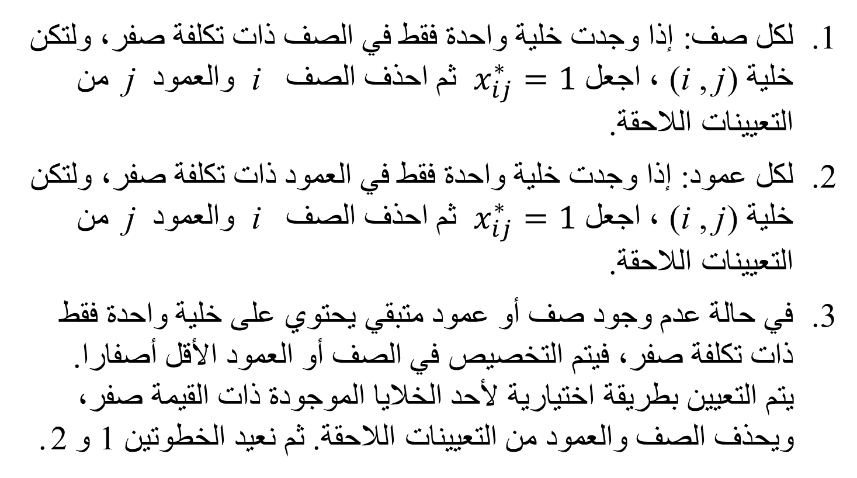
تحديد الحل الأمثل في المصفوفة النهائية
لكل صف: إذا وجدت خلية واحدة فقط في الصف ذات تكلفة صفر، ولتكن خلية (i , j ) ، اجعل $x_{ij}^{∗}=1$ ثم احذف الصف i والعمود j من التعيينات اللاحقة.
لكل عمود: إذا وجدت خلية واحدة فقط في العمود ذات تكلفة صفر، ولتكن خلية (i , j ) ، اجعل $x_{ij}^{∗}=1$ ثم احذف الصف i والعمود j من التعيينات اللاحقة.
في حالة عدم وجود صف أو عمود متبقي يحتوي على خلية واحدة فقط ذات تكلفة صفر، فيتم التخصيص في الصف أو العمود الأقل أصفارا.
يتم التعيين بطريقة اختيارية لأحد الخلايا الموجودة ذات القيمة صفر،
ويحذف الصف والعمود من التعيينات اللاحقة. ثم نعيد الخطوتين 1 و 2.

Slide 20
مثال: الطريقة الهنغارية
7 | 8 | 5 | 14
5 | 6 | 12 | 2
9 | 3 | 8 | 7
10 | 6 | 4 | 2
→ p₁ = 5
→ p₂ = 2
→ p₃ = 3
→ p₄ = 2
حدد العنصر الأصغر في كل صف ، ثم اطرحه من قيم الصف
2 | 3 | 0 | 9
3 | 4 | 10 | 0
6 | 0 | 5 | 4
8 | 4 | 2 | 0

Slide 21
مثال: الطريقة الهنغارية
2 | 3 | 0 | 9
3 | 4 | 10 | 0
6 | 0 | 5 | 4
8 | 4 | 2 | 0
↓ ↓ ↓ ↓
q₁ = 0 q₂ = 0 q₃ = 0 q₄= 2
حدد العنصر الأصغر في كل عمود ، ثم اطرحه من قيم العمود
0 | 3 | 0 | 9
1 | 4 | 10 | 0
4 | 0 | 5 | 4
6 | 4 | 2 | 0

Slide 22
مثال: الطريقة الهنغارية
تغطية الخلايا الصفرية بأقل عدد من الخطوط الأفقية والعمودية
0 | 3 | 0 | 9
1 | 4 | 10 | 0
4 | 0 | 5 | 4
6 | 4 | 2 | 0
عدد الخطوط أقل من عدد الصفوف

Slide 23
مثال: الطريقة الهنغارية
حدد العنصر الأصغر في الخلايا غير المغطاة
0 | 3 | 0 | 9
1 | 4 | 10 | 0
4 | 0 | 5 | 4
6 | 4 | 2 | 0

Slide 24
مثال: الطريقة الهنغارية
اطرح العنصر الأصغر من العناصر غير المغطاة
أضف العنصر الأصغر على العناصر المغطاة بخطين
0 | 3 | 0 | 9
1-1 | 4-1 | 10-1 | 0
4 | 0 | 5 | 4
6-1 | 4-1 | 2-1 | 0
+1
+1

Slide 25
مثال: الطريقة الهنغارية
اطرح العنصر الأصغر من العناصر غير المغطاة
أضف العنصر الأصغر على العناصر المغطاة بخطين
0 | 3 | 0 | 9+1
1-1 | 4-1 | 10-1 | 0
4 | 0 | 5 | 4+1
6-1 | 4-1 | 2-1 | 0

Slide 26
مثال: الطريقة الهنغارية
تغطية الخلايا الصفرية بأقل عدد من الخطوط الأفقية والعمودية
0 | 3 | 0 | 10
0 | 3 | 9 | 0
4 | 0 | 5 | 5
5 | 3 | 1 | 0
عدد الخطوط =عدد الصفوف
وصلنا للحل الأمثل

Slide 27
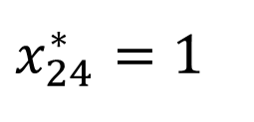
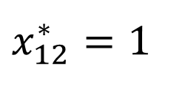
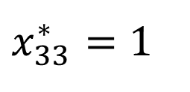
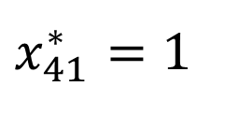
مثال: الطريقة الهنغارية
تحديد الإسناد الأمثل
0 | 3 | 0 | 10
0 | 3 | 9 | 0
4 | 0 | 5 | 5
5 | 3 | 1 | 0
$x_{12}^{∗}=1$
$x_{24}^{∗}=1$
$x_{33}^{∗}=1$
$x_{41}^{∗}=1$

Slide 28
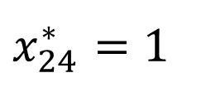
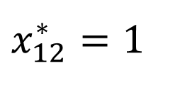
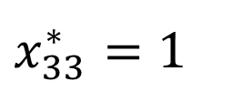
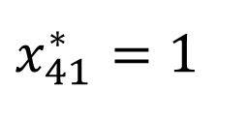
مثال: الطريقة الهنغارية
تحديد الإسناد الأمثل
7 | 8 | 5 | 14
5 | 6 | 12 | 2
9 | 3 | 8 | 7
10 | 6 | 4 | 2
$x_{12}^{∗}=1$
$x_{24}^{∗}=1$
$x_{33}^{∗}=1$
$x_{41}^{∗}=1$
z = c₁₂ + c₂₄ + c₃₃ + c₄₁
= 5 + 5 + 3 + 2 = 15 يوم

Slide 29
مثال: الطريقة الهنغارية
قيمة دالة الهدف المثلى = 15
لاحظ أن:
p₁ + p₂ + p₃ + p₄ + q₁ + q₂ + q₃ + q₄ + h
= 5 + 2 + 3 + 2 + 0 + 0 + 0 + 2 + 1
= 15

Slide 30
مسألة التخصيص: مثال 2
شركة تطوير عقاري أسند إليها تنفيذ خمسة مشاريع. تمتلك هذه الشركة خمس فرق إنشاء مختلفة تتفاوت فيما بينها بالمعدات والإمكانات وأعداد العمال. يستغرق كل فريق وقت (بالأشهر) لإنجاز أي من المشاريع حسب ما هو موضح في الجدول التالي:
المشروع-5 | المشروع-4 | المشروع-3 | المشروع-2 | المشروع-1
6 | 24 | 11 | 6 | 12 | الفريق-1
5 | 17 | 13 | 9 | 15 | الفريق-2
6 | 18 | 12 | 10 | 20 | الفريق-3
6 | 18 | 12 | 10 | 20 | الفريق-4
4 | 20 | 9 | 12 | 13 | الفريق-5

Slide 31
مسألة التخصيص: مثال 2
6 | 24 | 11 | 6 | 12
5 | 17 | 13 | 9 | 15
6 | 18 | 12 | 10 | 20
6 | 18 | 12 | 10 | 20
4 | 20 | 9 | 12 | 13
→ p₁ = 6
→ p₂ = 5
→ p₃ = 6
p₄ = 6
p₅ = 4
0 | 18 | 5 | 0 | 6
0 | 12 | 8 | 4 | 10
0 | 12 | 6 | 4 | 14
0 | 12 | 6 | 4 | 14
0 | 16 | 5 | 8 | 9
↓ ↓ ↓ ↓ ↓
q₁= 6 q₂= 0 q₃= 5 q₄= 12 q₅= 0

Slide 32
مسألة التخصيص: مثال 2
0 | 6 | 0 | 0 | 0
0 | 0 | 3 | 4 | 4
0 | 0 | 1 | 4 | 8
0 | 0 | 1 | 4 | 8
0 | 4 | 0 | 8 | 3
عدد الخطوط أقل من عدد الصفوف
0+1 | 6+1 | 0 | 0 | 0
0 | 0 | 3-1 | 4-1 | 4-1
0 | 0 | 1-1 | 4-1 | 8-1
0 | 0 | 1-1 | 4-1 | 8-1
0+1 | 4+1 | 0 | 8 | 3

Slide 33
مسألة التخصيص: مثال 2
1 | 7 | 0 | 0 | 0
0 | 0 | 2 | 3 | 3
0 | 0 | 0 | 3 | 7
0 | 0 | 0 | 3 | 7
1 | 5 | 0 | 8 | 3
عدد الخطوط أقل من عدد الصفوف
1+3 | 7+3 | 0+3 | 0 | 0
0 | 0 | 2 | 3-3 | 3-3
0 | 0 | 0 | 3-3 | 7-3
0 | 0 | 0 | 3-3 | 7-3
1 | 5 | 0 | 8-3 | 3-3

Slide 34
مسألة التخصيص: مثال 2
4 | 10 | 3 | 0 | 0
0 | 0 | 2 | 0 | 0
0 | 0 | 0 | 0 | 4
0 | 0 | 0 | 0 | 4
1 | 5 | 0 | 5 | 0
عدد الخطوط = عدد الصفوف
وصلنا للحل الأمثل

Slide 35
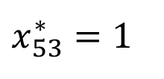
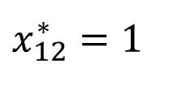
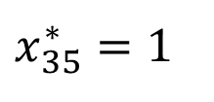
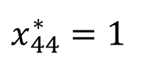
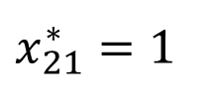
مسألة التخصيص: مثال 2
4 | 10 | 3 | 0 | 0
0 | 0 | 2 | 0 | 0
0 | 0 | 0 | 0 | 4
0 | 0 | 0 | 0 | 4
1 | 5 | 0 | 5 | 0
$x_{12}^{∗}=1$
6 | 24 | 11 | 6 | 12
5 | 17 | 13 | 9 | 15
6 | 18 | 12 | 10 | 20
6 | 18 | 12 | 10 | 20
4 | 20 | 9 | 12 | 13
$x_{21}^{∗}=1$
z = 54
$x_{35}^{∗}=1$
$x_{44}^{∗}=1$
$x_{53}^{∗}=1$

Slide 36
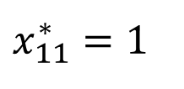
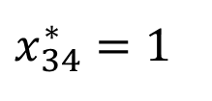
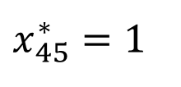
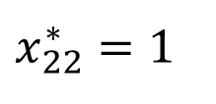
مسألة التخصيص: مثال 2
4 | 10 | 3 | 0 | 0
0 | 0 | 2 | 0 | 0
0 | 0 | 0 | 0 | 4
0 | 0 | 0 | 0 | 4
1 | 5 | 0 | 5 | 0
حل أمثل آخر
$x_{11}^{∗}=1$
6 | 24 | 11 | 6 | 12
5 | 17 | 13 | 9 | 15
6 | 18 | 12 | 10 | 20
6 | 18 | 12 | 10 | 20
4 | 20 | 9 | 12 | 13
$x_{22}^{∗}=1$
z = 54
$x_{34}^{∗}=1$
$x_{45}^{∗}=1$
$x_{53}^{∗}=1$

Slide 37
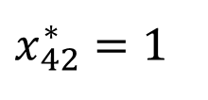
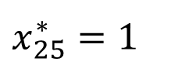
مسألة التخصيص: مثال 2
4 | 10 | 3 | 0 | 0
0 | 0 | 2 | 0 | 0
0 | 0 | 0 | 0 | 4
0 | 0 | 0 | 0 | 4
1 | 5 | 0 | 5 | 0
حل أمثل ثالث آخر
$x_{11}^{∗}=1$
6 | 24 | 11 | 6 | 12
5 | 17 | 13 | 9 | 15
6 | 18 | 12 | 10 | 20
6 | 18 | 12 | 10 | 20
4 | 20 | 9 | 12 | 13
$x_{25}^{∗}=1$
z = 54
$x_{34}^{∗}=1$
$x_{42}^{∗}=1$
$x_{53}^{∗}=1$

Slide 38
مسألة التخصيص: مثال 2
قيمة دالة الهدف المثلى = 54
لاحظ أن:
p₁ + p₂ + p₃ + p₄ + p₅ + q₁ + q₂ + q₃ + q₄ + q₅ + h₁ + h₂
= 6 + 5 + 6 + 6 + 4 + 6 + 0 + 5 + 12 + 0 + 1 + 3
= 54

